Slide 1

SIA
MEDREHAB
EMG
(Matlab-Python)
数据接口
规约/说明

Slide 2
目标：
增量式开发与积累；
工具
Git代码管理
Cloud Server
Ubuntu 16.04
ssh-210.72.140.140:22
编程语言
Python（主）-Matlab（次）

Slide 3
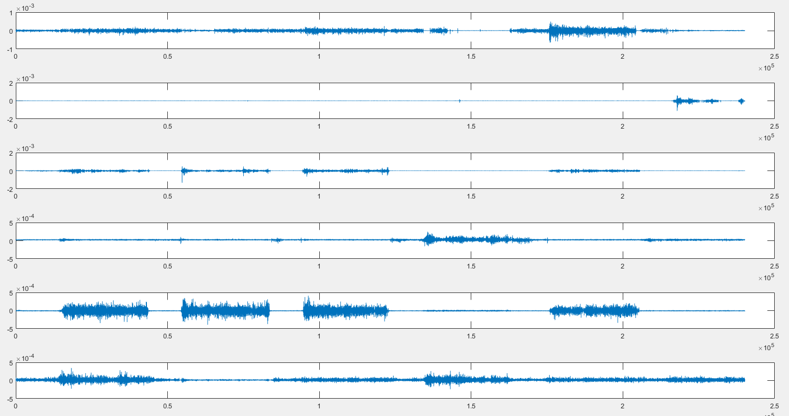
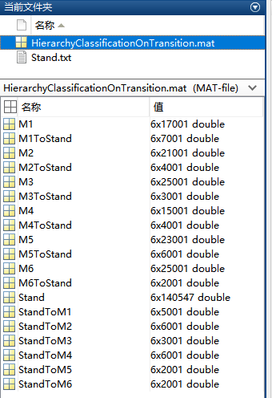
数据采集范式与数据维度说明
（一）
Rest
M1
Rest
M2
Rest
M3
Rest
M4
Rest
M5
Rest
M6
数据（手动/自动）分割，以标签命名形式存放在.mat文件中

Slide 4
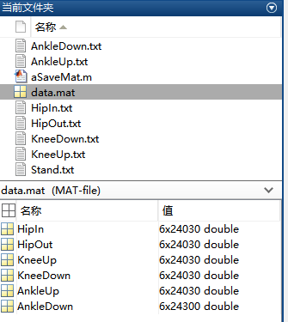
数据采集范式与数据维度说明
（一）

Slide 5

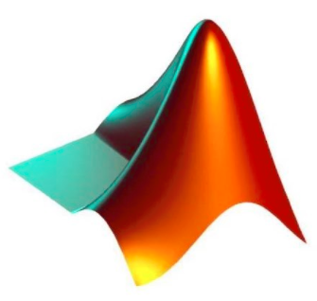
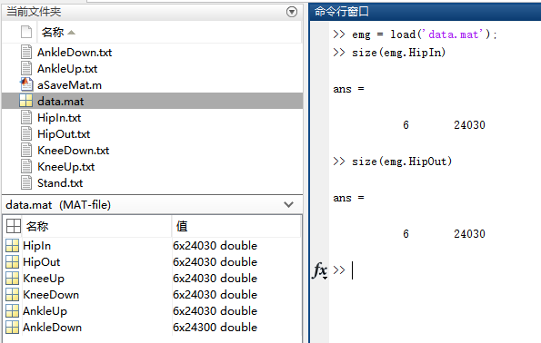
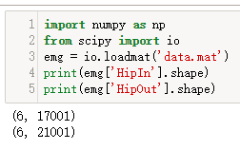
总之我们将得到如下引用形式的数据
从同一个.mat文件夹中读取，有如下的使用形式：
Matlab中使用结构体
Python中使用dictionary
至此完成数据的预处理部分格式或维度统一

Slide 6
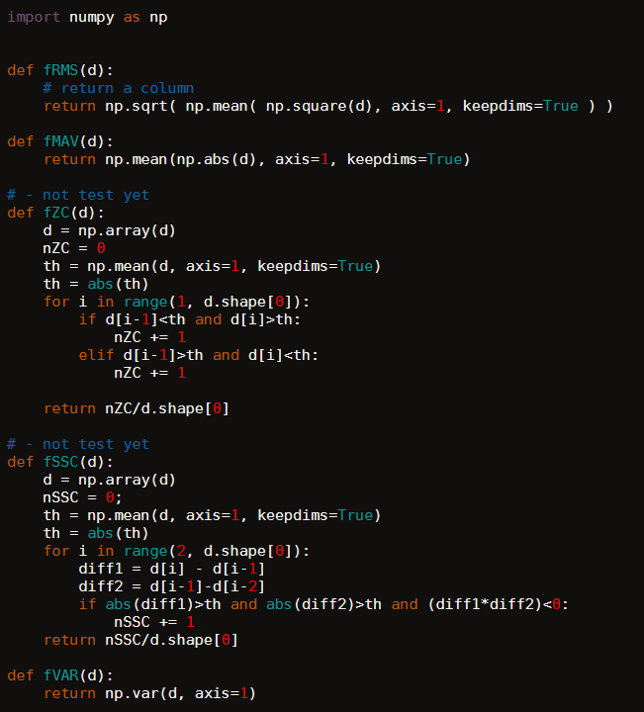
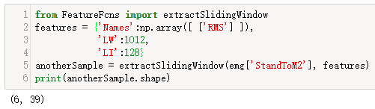

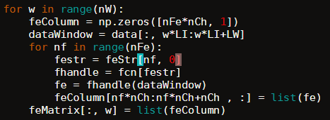
FeatureFcns.py
特征提取流程示意图
1-统一命名
How to Use？
2-词典汇总
3-格式化特征提取

Slide 7
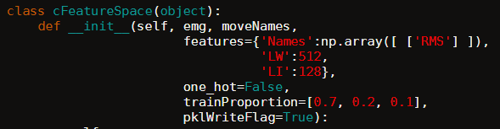
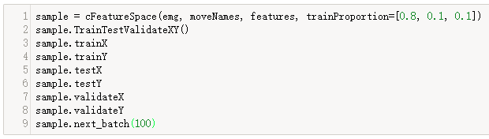
为模型训练做准备
目标：
分割为Train/Test/Validate等集合；
Next_batch()方便利用batch训练神经网络；
内容：
诸多属性；
诸多方法；
潜在功能增加；
Python-OOP
cFeatureSpace.py
How to Use?

Slide 8
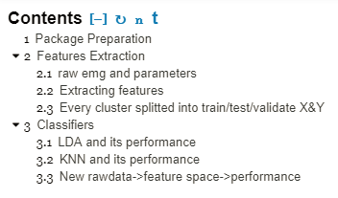
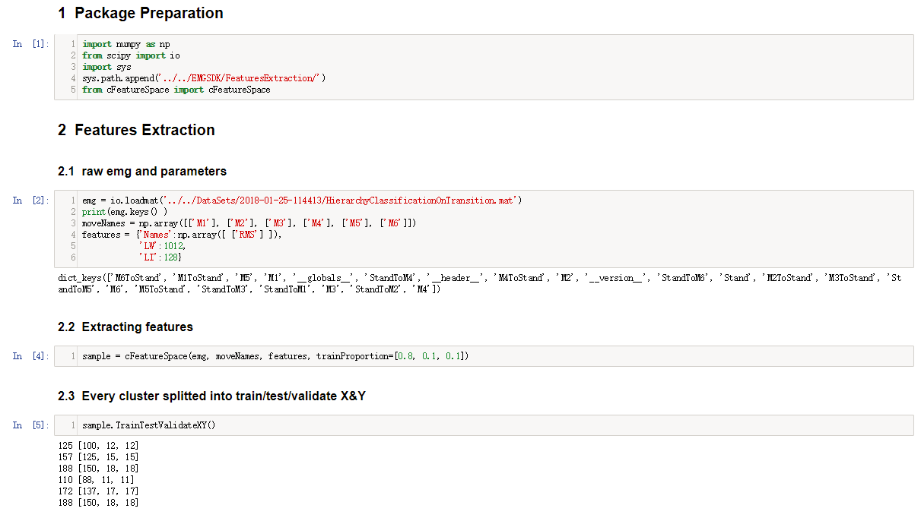
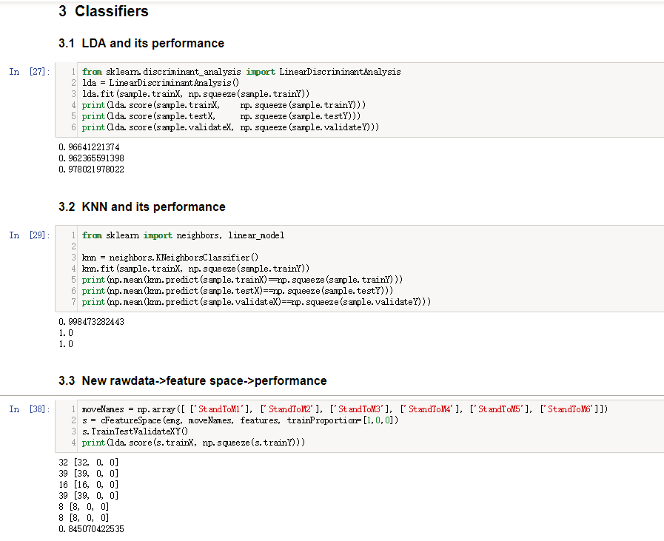
特征提取-Python代码Demo

